Slide 1
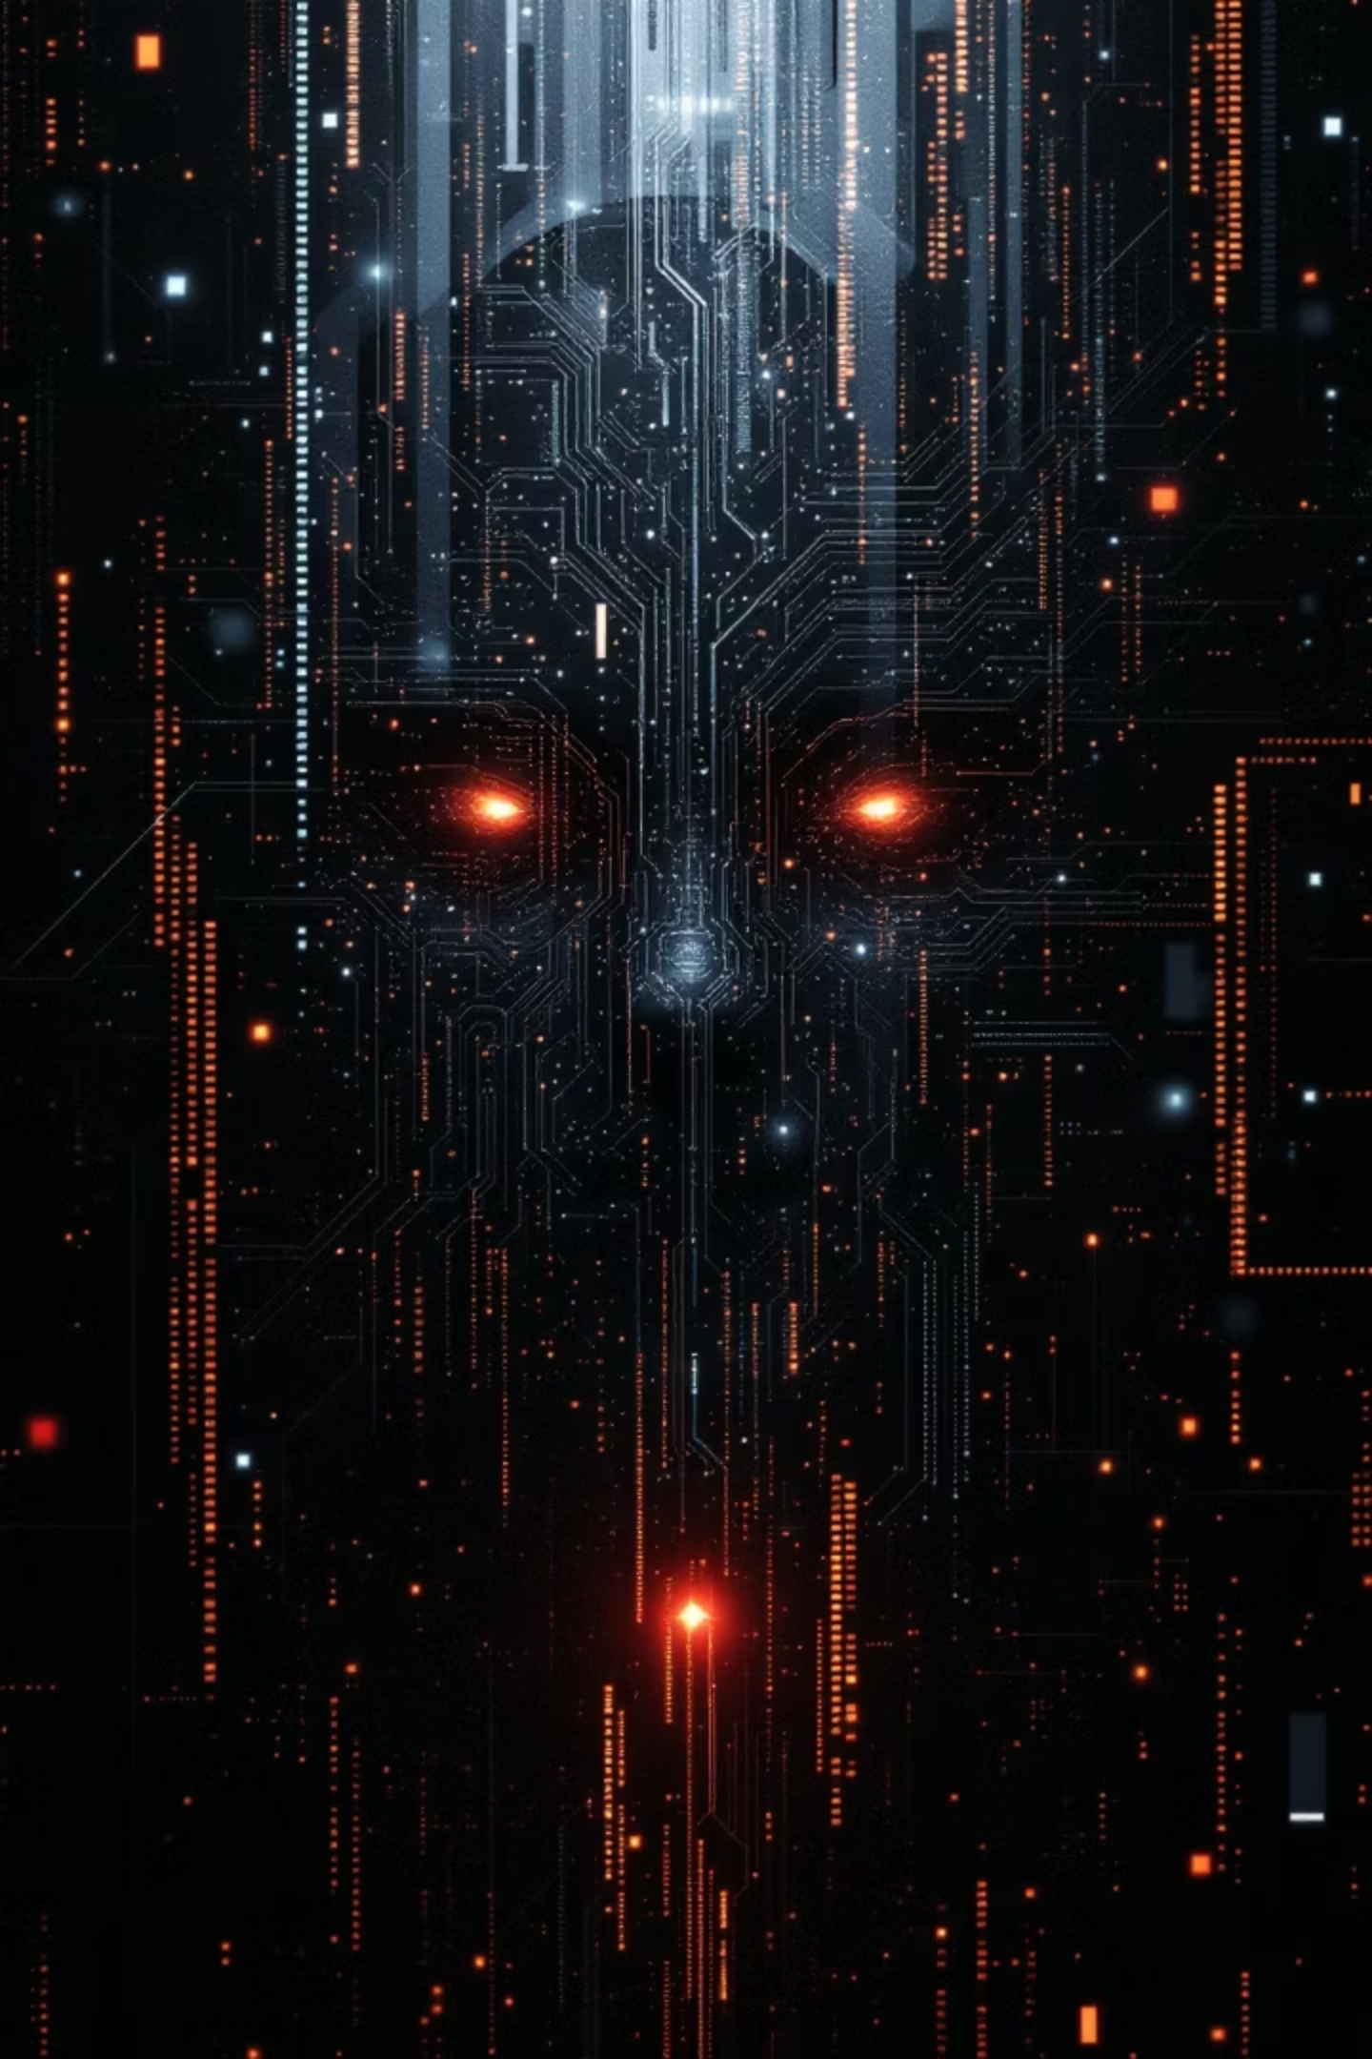
Угрозы в больших языковых моделях
Галлюцинации, искажения и ошибки в больших языковых моделях (LLM) представляют собой критические угрозы. В условиях быстрого внедрения ИИ в корпоративные системы, руководителям ИТ и служб безопасности необходимо понимать эти риски и внедрять комплексные защитные меры.

Slide 2

Природа языковых моделей: корень проблем
Статистическая природа
Стремительное развитие
LLM генерируют информацию на основе статистических закономерностей в данных, а не истинного понимания. Это фундаментальное ограничение их архитектуры, которое может приводить к недостоверным результатам.
Быстрое развитие индустрии ИИ опережает формирование регуляторных механизмов. Это создает зоны риска, где технологические возможности превышают существующие системы контроля и безопасности.
Компромисс безопасности
Существует прямая зависимость между мощностью модели и сложностью обеспечения её безопасности. Увеличение параметров LLM экспоненциально усложняет процессы валидации и контроля.

Slide 3



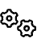

Галлюцинации в LLM
Определение
Генерация недостоверной информации, отсутствующей в обучающих данных, когда модель создаёт правдоподобные, но неверные утверждения.
Масштаб проблемы
Фактические ошибки часто обнаруживаются в сгенерированных текстах. Частота галлюцинаций возрастает при работе со специализированными доменами.
Причины
Разреженность данных и статистические искажения в процессе обучения, а также недостаточное покрытие специфических областей знаний.
Критические области
Особенно опасны в финансовой и медицинской сферах, где ошибки могут иметь серьёзные последствия при принятии решений.

Slide 4
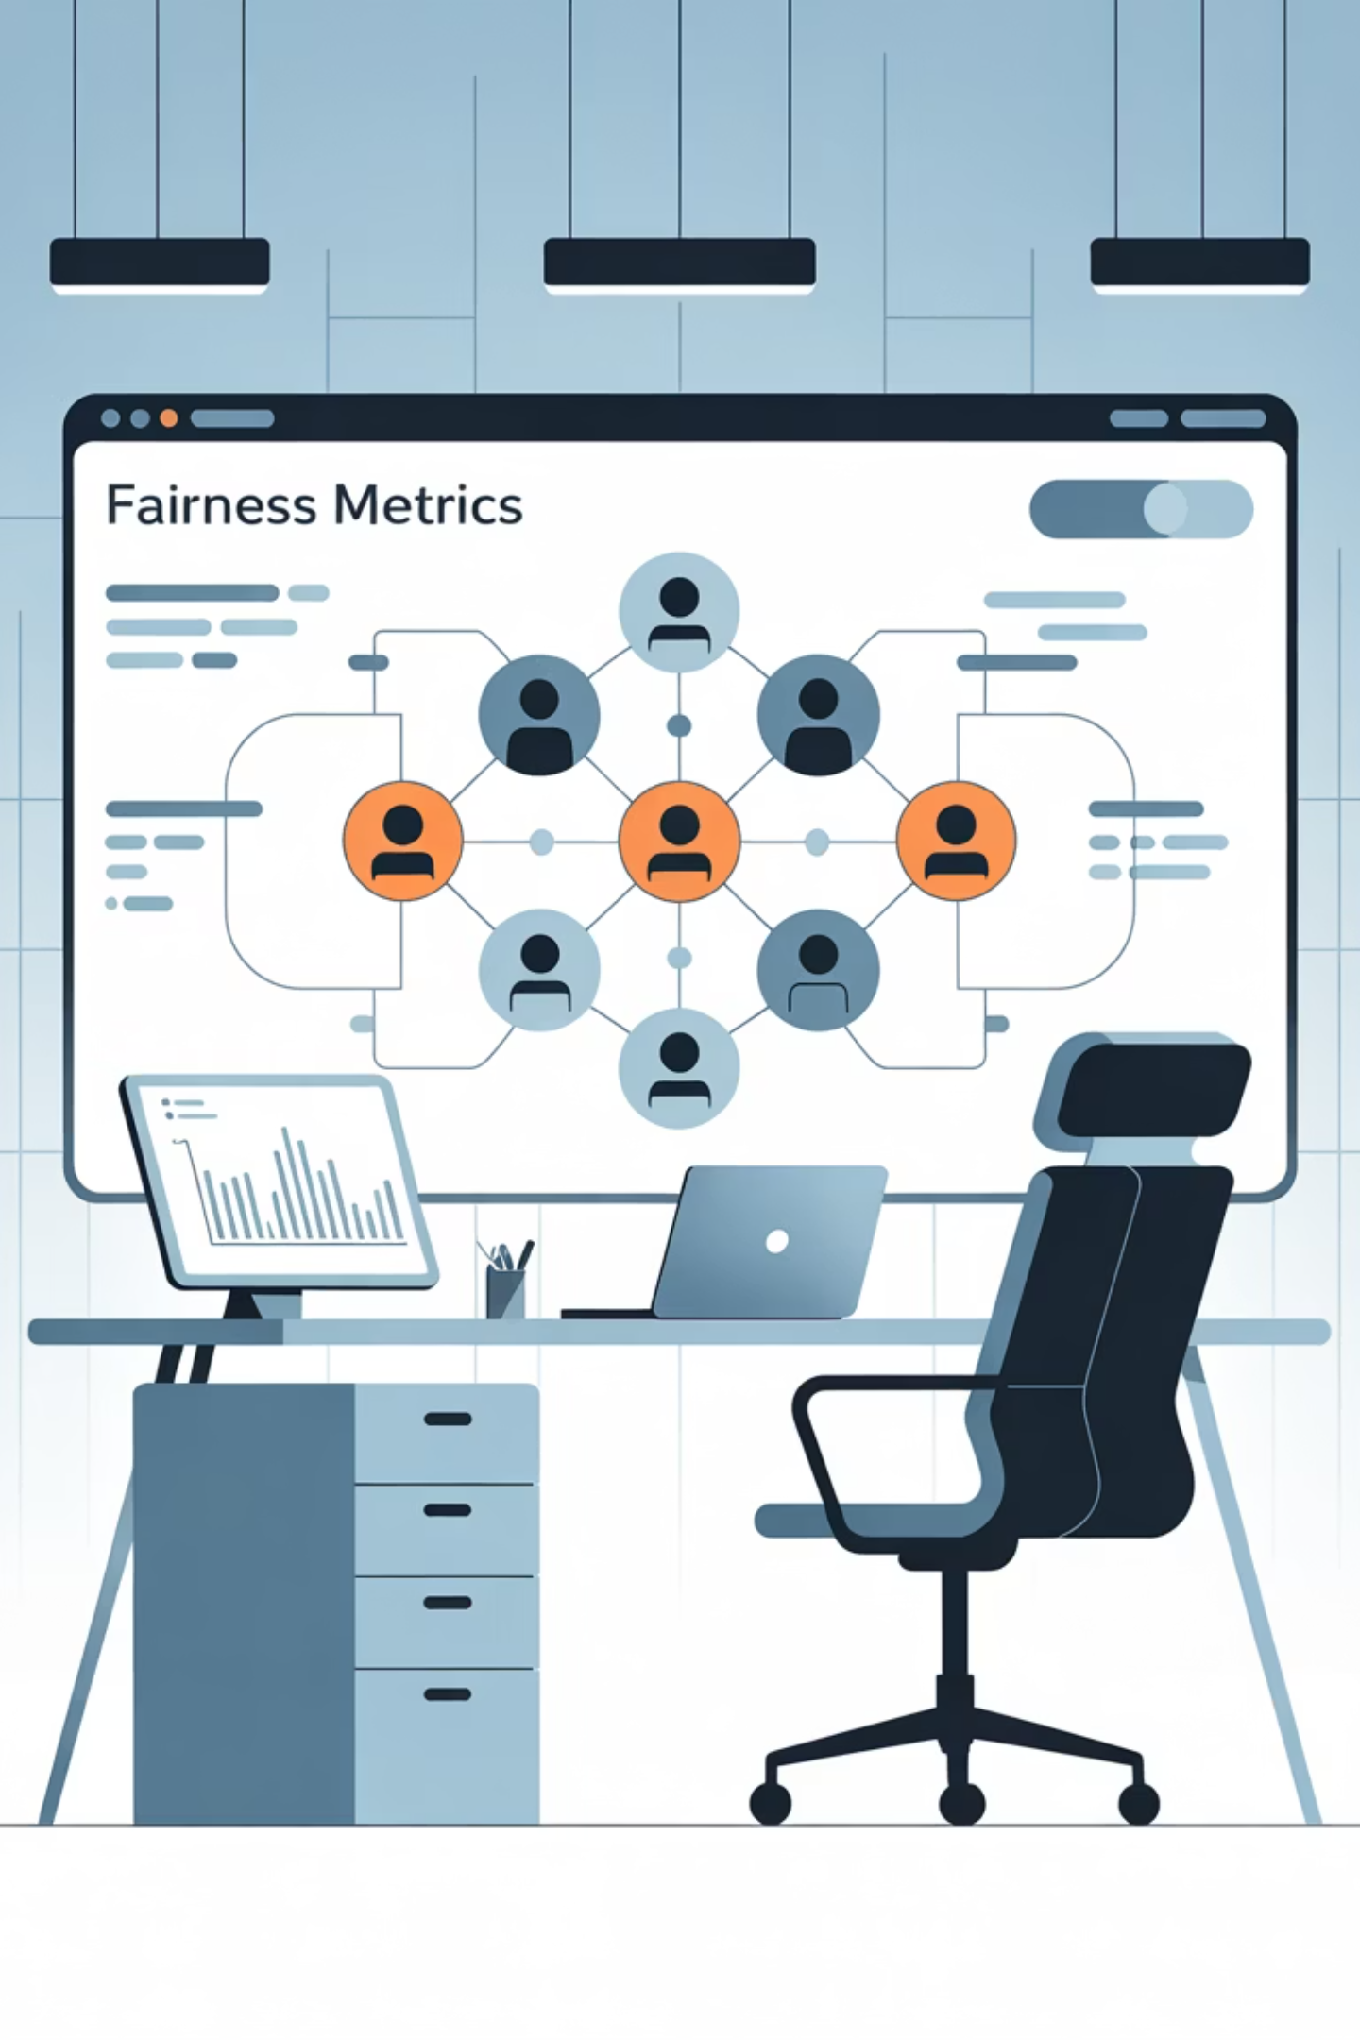
Предвзятость и искажения
Проявление предвзятости
Модели демонстрируют системные предубеждения, унаследованные из обучающих данных. Это различается в зависимости от языка и культурного контекста.
Обход ограничений
Возможно манипулирование запросами для получения предвзятых ответов. Техники "джейлбрейкинга" позволяют обходить встроенные фильтры безопасности.
Социальные стереотипы
Генерация контента может усиливать гендерные и расовые предубеждения, создавая риски дискриминации и нарушения принципов равенства.
Системные искажения
Искажения унаследованы из тренировочных данных и отражают исторические предрассудки. Требуют специализированных методов обнаружения и коррекции.

Slide 5

Уязвимость к атакам
Внедрение вредоносных данных
Внедрение вредоносных данных в тренировочные наборы может привести к отравлению модели и активации скрытых триггеров, особенно на этапе предварительного обучения.
Триггерные фразы
Специальные триггерные фразы могут активировать нежелательное поведение моделей. Небольшие изменения в запросах способны существенно изменить реакцию системы.
Обход защиты
Манипуляции с запросами, такие как ролевые игры или косвенные формулировки, позволяют злоумышленникам обходить встроенные механизмы защиты моделей.
Рост инцидентов
Отмечается рост числа успешных атак на коммерческие большие языковые модели. Это приводит к увеличению публично раскрытых уязвимостей.

Slide 6





Угрозы информационной безопасности
Небезопасный код
LLM могут генерировать программный код с критическими уязвимостями, такими как SQL-инъекции или переполнение буфера.
Фейковые новости
Создание правдоподобных, высококачественных ложных информационных материалов, неотличимых от реальных новостей.
Массовая дезинформация
Автоматизированное распространение ложной информации в социальных сетях, адаптированной под различные аудитории.
Бизнес-угрозы
Риск репутационных и финансовых потерь для компаний из-за неконтролируемого использования LLM в публичных интерфейсах.
Современные LLM могут стать мощным инструментом для сложных кибератак, повышая эффективность фишинговых атак и социальной инженерии.

Slide 7


Проблемы конфиденциальности
Утечка данных
Важно: Российские организации обязаны соблюдать ФЗ-152 "О персональных данных" при использовании LLM для обработки данных граждан РФ.
Модели могут раскрывать информацию из тренировочных наборов при специально сформированных запросах, что создает риск компрометации персональных данных.
Личная информация
Непреднамеренное раскрытие пользовательских данных в ответах модели, включая чувствительную информацию.
Нарушения регуляций
Несоответствие требованиям законодательства о персональных данных и отраслевых стандартов безопасности.
Корпоративные риски
Опасности использования LLM для обработки конфиденциальных бизнес-данных без надлежащих мер защиты.

Slide 8


Последствия для бизнеса и пользователей
Финансовые потери
Организации могут столкнуться с непредвиденными расходами из-за ошибок LLM, что приводит к значительным убыткам.
Репутационные риски
Публичные ошибки систем ИИ негативно влияют на бренд компании, требуя времени и усилий для восстановления доверия.
Юридическая ответственность
Использование LLM в автоматизированных системах принятия решений может повлечь за собой правовые иски в случае некорректной работы.
Компании, использующие LLM без надлежащих мер безопасности, сталкиваются с серьёзными последствиями. Особую актуальность приобретает вопрос соответствия требованиям регуляторов, включая Банк России и Роскомнадзор.

Slide 9





Методы оценки и контроля рисков
Современные методы оценки
Комплексные методики тестирования надежности LLM, включая автоматизированные и граничные случаи.
Красные команды
Специалисты по стресс-тестированию моделей, имитирующие действия злоумышленников.
Многоуровневая фильтрация
Каскадные системы проверки входных и выходных данных, использующие ML-модели для валидации.
Аудит безопасности
Независимый контроль соответствия систем ИИ нормативным требованиям и стандартам безопасности.
Эффективная оценка рисков требует комплексного подхода, сочетающего технические и организационные меры. Регулярное проведение оценок критично для поддержания актуального уровня защиты.

Slide 10
Топ-10 угроз безопасности LLM
01
02
Манипуляция входными данными
Отравление данных
Обман модели через адверсарные атаки.
Компрометация обучающих наборов.
03
04
Инверсия модели
Определение принадлежности
Извлечение конфиденциальной информации.
Выявление использования данных в обучении.
05
06
Кража моделей
Атаки на цепочку поставок ML
Несанкционированное копирование параметров.
Компрометация MLOps-инфраструктуры.
07
08
Атаки через трансферное обучение
Смещение модели
Перенос вредоносного поведения между моделями.
Манипуляция распределением данных.
09
10
Целостность вывода
Отравление модели
Изменение результатов работы модели.
Прямая манипуляция параметрами модели.

Slide 11
Атаки на манипуляцию входными данными
Атаки на манипуляцию входными данными, включая адверсарные атаки, направлены на обман модели путем преднамеренного изменения входных данных для получения некорректных результатов.
Методы защиты включают:
Адверсарное обучение
Робастные модели
Валидация входных данных
Обучение модели на специально подготовленных примерах повышает ее устойчивость к манипуляциям.
Применение моделей, изначально разработанных с встроенными механизмами защиты от атак.
Проверка входных данных на аномалии и отклонение потенциально вредоносной информации.
Защита от таких атак требует многоуровневого подхода, включающего как превентивные меры, так и динамические системы детекции в режиме реального времени.

Slide 12
Примеры атак на входные данные
1
2
Сценарий №1: Классификация изображений
Сценарий №2: Обход систем обнаружения вторжений
Злоумышленник изменяет изображение кошки, добавляя незаметные искажения, чтобы модель глубокого обучения ошибочно классифицировала его как собаку.
Атакующий манипулирует сетевым трафиком (например, изменяя IP-адреса или содержимое пакетов), чтобы система обнаружения вторжений на основе глубокого обучения не распознала его как угрозу.
Последствия: Обход систем защиты или нанесение вреда критически важным системам.
Техника: Скрытие IP-адреса или шифрование содержимого пакетов приводит к утечке данных или компрометации системы.
Эти примеры демонстрируют важность внедрения надёжных механизмов защиты на всех этапах жизненного цикла ML-модели.

Slide 13
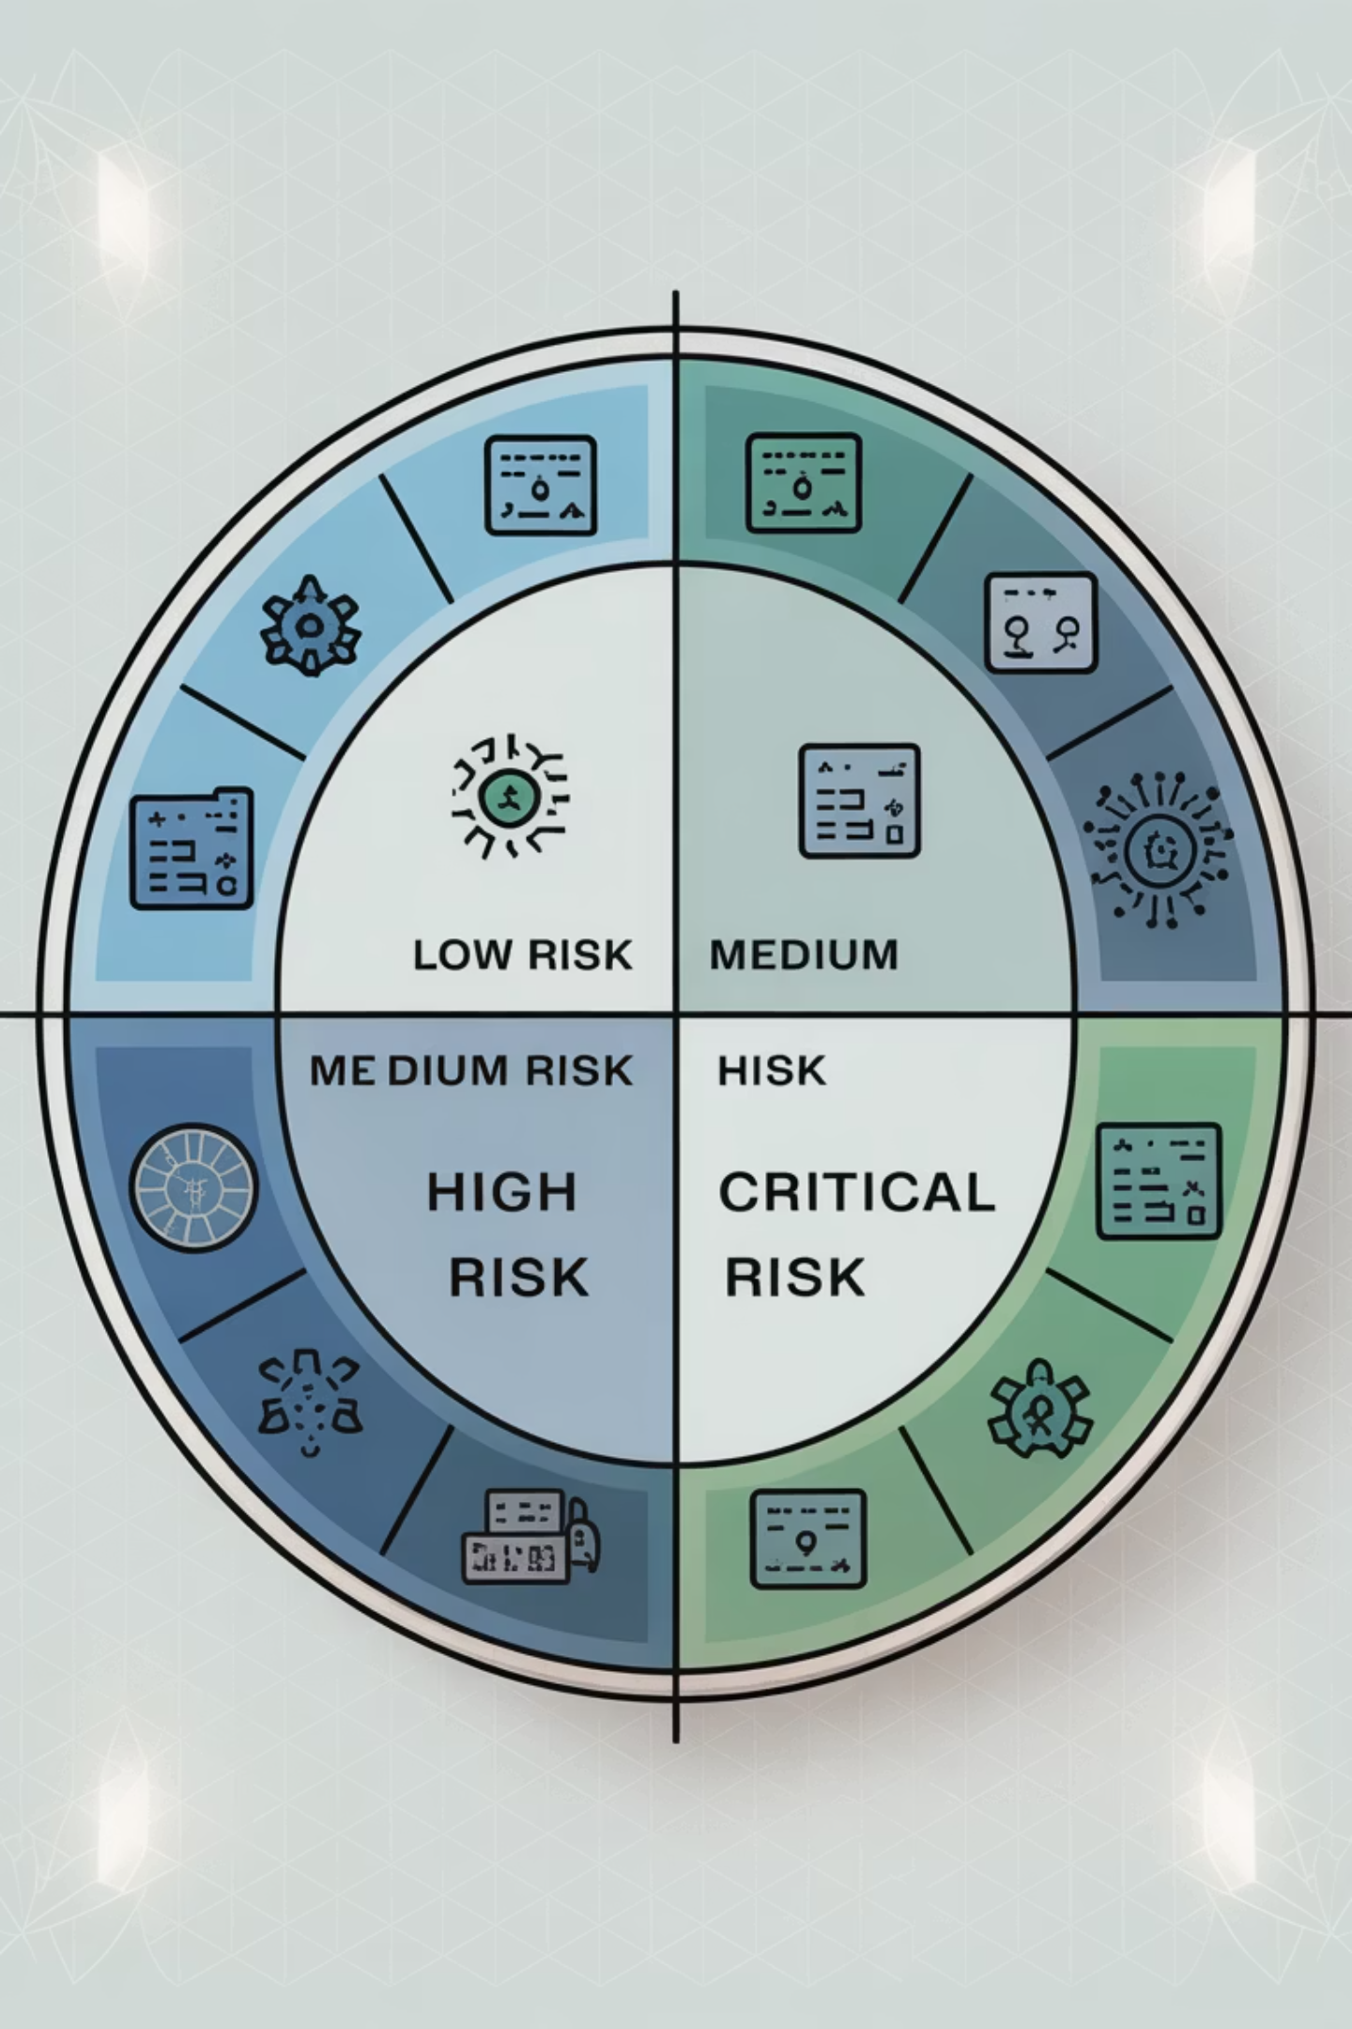

Факторы риска атак на манипуляцию входными данными
1
2
Возможность эксплуатации
Обнаружаемость
Высокая
Средняя — манипулированные данные часто незаметны
3
Техническая сложность
Высокая — требует глубоких знаний в ML
Угрозы и векторы атак
Последствия
Источник угрозы: Злоумышленник, обладающий знаниями в области deep learning и обработки изображений
Ошибочная классификация, приводящая к обходу защиты
Повреждение или компрометация системы
Вектор атаки: Специально созданное изменённое изображение, внешне схожее с легитимным
Финансовые потери для организации
Уязвимости: Неточная классификация изображений в модели deep learning
Репутационный ущерб
Важно: Реальная оценка рисков зависит от конкретных условий работы системы машинного обучения. Данная оценка является примерной.

Slide 14
Атаки отравления данных
Атаки отравления данных (Data poisoning attacks) происходят, когда злоумышленник манипулирует обучающими данными, чтобы заставить модель работать некорректно. Эти атаки особенно опасны, поскольку воздействуют на фундаментальную основу функционирования ML-модели.
Валидация данных
Безопасное хранение
Тщательная проверка обучающих данных перед использованием, включая автоматизированные проверки и многократную аннотацию.
Защищённое хранение обучающих данных: шифрование, безопасные протоколы передачи и межсетевые экраны.
Разделение данных
Контроль доступа
Изоляция обучающих данных от продакшен-данных для минимизации рисков компрометации.
Ограничение доступа к обучающим данным только для доверенных лиц в определённое время.
Дополнительные методы защиты
Мониторинг и аудит: Регулярный анализ обучающих данных на аномалии.
Детекция аномалий: Выявление подозрительных изменений в данных.
Валидация модели: Проверка на независимом валидационном наборе.
Версионирование данных: Отслеживание изменений в обучающих наборах.
Ансамбли моделей: Использование нескольких моделей для снижения влияния отравления.
Криптографическая защита: Цифровые подписи и хеширование данных.

Slide 15
Примеры атак отравления данных
Сценарий №1: Обучение спам-классификатора
Злоумышленник отравляет обучающие данные для классификатора спама, внедряя письма с некорректной разметкой (спам как легитимные).
Методы: Взлом хранения данных, подкуп аннотаторов, уязвимости ПО для разметки.
Результат: Модель некорректно классифицирует письма (пропускает спам или помечает нормальные как спам).
Сценарий №2: Классификация сетевого трафика
Атакующий отравляет данные для модели классификации сетевого трафика (почта, веб, видео), добавляя примеры с неправильными метками.
Техника: Внедрение ложно размеченных образцов трафика в обучающую выборку.
Последствия: Модель ошибочно классифицирует трафик, приводя к неправильному распределению ресурсов или снижению производительности сети.
Эти сценарии подчёркивают критическую важность защиты целостности обучающих данных на всех этапах их жизненного цикла.

Slide 16
Факторы риска атак отравления данных
Возможность эксплуатации
Атаки отравления данных представляют собой угрозу, которую можно реализовать в ML-приложениях и операциях. Злоумышленники могут использовать различные методы для манипулирования обучающими данными.
Обнаружаемость
Обнаружить атаки отравления данных крайне сложно, что делает их особенно опасными. Изменения в поведении модели могут быть неочевидны на ранних этапах.
Техническая сложность
Для успешной атаки требуется доступ к обучающим данным и понимание процесса машинного обучения, что обуславливает средний уровень технической сложности.
Характеристики угрозы
Источник угрозы: Злоумышленник с доступом к обучающим данным.
Вектор атаки: Внедрение вредоносных данных в обучающий набор.
Основные уязвимости:
Недостаточная валидация данных.
Слабый мониторинг обучающего набора.
Отсутствие контроля целостности данных.
Неограниченный доступ к данным.
Последствия: Модель принимает некорректные решения на основе отравленных данных, что может привести к серьёзным последствиям для бизнеса.
Атаки отравления данных представляют серьёзную угрозу для систем машинного обучения, особенно в критически важных приложениях. Защита целостности данных предотвращает катастрофические сбои системы.

Slide 17




Атаки инверсии модели
Атаки инверсии модели происходят, когда злоумышленник реконструирует модель для извлечения конфиденциальной информации из её внутренних данных или предсказаний, представляя серьёзную угрозу конфиденциальности.
Контроль доступа
Валидация входных данных
Ограничьте доступ к модели и её предсказаниям, используя многофакторную аутентификацию и шифрование API.
Проверяйте входные данные на соответствие формату и логическую согласованность перед обработкой моделью.
Мониторинг модели
Регулярное обновление
Отслеживайте аномалии в предсказаниях, логируйте входные/выходные данные и инспектируйте внутренние представления.
Периодически переобучайте модель на новых данных для поддержания актуальности и минимизации рисков утечек.

Slide 18
Примеры атак инверсии модели
Сценарий №1: Кража данных из модели распознавания лиц
Сценарий №2: Обход модели обнаружения ботов
Рекламодатель обучает собственную модель для имитации поведения целевой платформы, чтобы адаптировать своих ботов и обойти механизмы обнаружения.
Злоумышленник использует собственную модель для анализа выходных данных целевой модели распознавания лиц, пытаясь восстановить конфиденциальную информацию о людях.
Стратегия: Модификация ботов для имитации "человеческих" реакций на основе анализа поведения модели.
Техника: Анализ предсказаний модели для реконструкции исходных данных.
Эти сценарии демонстрируют, как атаки инверсии модели могут использоваться для извлечения конфиденциальной информации и обхода защитных механизмов через анализ поведения модели.

Slide 19




Факторы риска атак инверсии модели
Возможность эксплуатации
Обнаружаемость
Техническая сложность
Высокая для ML-приприложений, средняя для ML-операций.
Низкая, так как атаки часто маскируются под обычные запросы.
Средняя, требует глубоких знаний ML и доступа к модели.
Профиль угрозы
Критические последствия
Источник угрозы: Атакующий с доступом к модели и входным данным.
Компрометация конфиденциальной информации.
Вектор атаки: Анализ ответов модели на специально сформированные входные данные.
Нарушение требований защиты данных.
Репутационный ущерб организации.
Основные уязвимости:
Потенциальные судебные иски.
Утрата конкурентных преимуществ.
Выходные данные модели раскрывают конфиденциальную информацию.
Отсутствие ограничений на частоту запросов.
Недостаточная обфускация результатов.
Важно: Низкая обнаружаемость в сочетании со средней технической сложностью делает эти атаки особенно опасными для долгосрочной безопасности данных.

Slide 20




Атаки на определение принадлежности
Атаки на определение принадлежности (Membership inference attacks) происходят, когда злоумышленник пытается определить, использовались ли конкретные данные при обучении модели, используя её ответы.
Обучение на рандомизированных данных
Обфускация модели
Использование техник добавления шума и дифференциальной приватности усложняет определение принадлежности примеров к обучающей выборке.
Сокрытие внутренней структуры и параметров модели затрудняет анализ её поведения злоумышленниками.
Регуляризация
Сокращение обучающих данных
Применение методов регуляризации предотвращает переобучение модели, снижая её способность "запоминать" конкретные образцы из обучающих данных.
Уменьшение объёма доступной информации ограничивает возможности атакующего для анализа принадлежности.
Регулярное тестирование и мониторинг помогают обнаруживать и предотвращать атаки, выявляя нетипичные паттерны запросов.

Slide 21

Примеры атак на определение принадлежности: Финансовые данные
Сценарий: Вывод конфиденциальных финансовых данных
Особая опасность
Злоумышленник стремится получить доступ к финансовой информации, обучая модель на наборе финансовых записей. Затем он запрашивает, использовались ли данные конкретного человека при обучении. Это позволяет вывести конфиденциальные сведения о финансовом состоянии клиентов.
Атаки на определение принадлежности особенно опасны в финансовом секторе, здравоохранении и других областях, где обрабатываются чувствительные персональные данные.
Механизм атаки: Атакующий обучает модель на финансовых данных и использует её для проверки принадлежности записей, раскрывая чувствительную информацию.
Последствия атаки
Утечка персональных финансовых данных
Нарушение конфиденциальности и приватности
Юридические последствия для организации
Репутационный ущерб
Использование полученных данных для дальнейших атак
Этот пример подчёркивает важность внедрения надёжных защитных механизмов, таких как дифференциальная приватность, при работе с чувствительными данными в ML-системах.

Slide 22
Факторы риска атак на определение принадлежности
Уровень эксплуатации
Обнаружаемость
Техническая сложность
Умеренная сложность проведения атаки.
Средняя сложность обнаружения атаки.
Требует специальных знаний и навыков.
Профиль угрозы
Основные уязвимости
Угрозы:
Отсутствие контроля доступа к данным
Злоумышленники с доступом к данным и модели
Недостаточная валидация данных
Инсайдеры
Отсутствие шифрования данных
Ненадёжные методы резервного копирования
Векторы атак:
Последствия
Небезопасные каналы передачи данных
Анализ ответов модели
Ненадёжные предсказания модели
Эксплуатация API
Утечка конфиденциальных данных
Нарушения нормативных требований
Репутационный ущерб
Атаки на определение принадлежности представляют угрозу для конфиденциальности данных. Их умеренная сложность и средняя обнаруживаемость делают их потенциально доступными для злоумышленников с соответствующими техническими навыками.

Slide 23







Кража моделей
Кража моделей (Model theft) — это атаки, при которых злоумышленник получает доступ к параметрам модели для их копирования, реверс-инжиниринга или использования в конкурирующих продуктах.
Шифрование
Контроль доступа
Регулярное резервное копирование
Шифрование кода модели, обучающих данных и другой конфиденциальной информации предотвращает несанкционированный доступ и кражу.
Внедрение строгих мер контроля доступа, включая многофакторную аутентификацию, предотвращает несанкционированный доступ.
Периодическое резервное копирование кода модели и конфиденциальной информации гарантирует восстановление данных.
Обфускация модели
Водяные знаки
Юридическая защита
Запутывание кода модели и усложнение обратной разработки затрудняет кражу модели злоумышленниками.
Добавление цифровых водяных знаков позволяет отследить источник кражи и привлечь виновных к ответственности.
Оформление правовой защиты модели (патенты, коммерческая тайна) усложняет кражу и обеспечивает основания для судебного преследования.
Мониторинг и аудит
Регулярный мониторинг использования модели помогает выявлять и предотвращать попытки несанкционированного доступа.
Примеры сценариев атак
Сценарий №1: Кража модели конкурентом. Злоумышленник из конкурирующей компании похищает модель машинного обучения через дизассемблирование кода или доступ к обучающим данным. Это приводит к значительным финансовым потерям и репутационному ущербу.

Slide 24


Факторы риска кражи моделей
Возможность эксплуатации
Обнаруживаемость
Актуально для ML-приложений и операций.
Атаки могут оставлять следы.
Техническая сложность
Требует специализированных знаний.
Характеристики угрозы
Последствия
Источник угрозы: Злоумышленник, стремящийся украсть модель машинного обучения.
Ущерб конфиденциальности обучающих данных
Потеря конкурентных преимуществ
Основные уязвимости:
Репутационный ущерб организации
Незащищённое развертывание модели
Финансовые потери от утраты интеллектуальной собственности
Отсутствие шифрования параметров
Нарушение коммерческой тайны
Слабые механизмы контроля доступа
Потенциальные судебные издержки
Недостаточная обфускация кода
Отсутствие мониторинга доступа
Важно: Кража моделей представляет значительную угрозу. Основной уязвимостью является незащищенное развертывание модели.
Защита от кражи моделей требует комплексного подхода, включающего как технические меры безопасности, так и организационные политики.

Slide 25





Атаки на цепочку поставок в машинном обучении
Атаки на цепочку поставок в машинном обучении (ML Supply Chain Attacks) нацеливаются на элементы инфраструктуры, связанные с разработкой и развертыванием моделей. Цепочка поставок в ML включает MLOps-платформы, системы управления данными, модельные хабы и специализированное ПО.
Проверяйте целостность пакетов
Перед использованием любых пакетов проверяйте их подлинность с помощью цифровой подписи, контрольных сумм и верификации источников.
Следите за актуальностью версий
Регулярно отслеживайте обновления пакетов и зависимостей. Используйте инструменты сканирования уязвимостей для автоматического мониторинга.
Используйте надёжные источники
Устанавливайте пакеты из защищённых репозиториев (Anaconda, pip), где применяются строгие меры безопасности и проверка.
Обеспечьте безопасность ML-инфраструктуры
Следуйте рекомендациям вендоров, ограничьте доступ из интернета, мониторьте трафик и используйте облачные механизмы безопасности (VPC, IAM, группы безопасности).
ML-инфраструктура содержит больше компонентов, чем классическое ПО, что расширяет поверхность атак и требует особого внимания к безопасности каждого элемента цепочки.

Slide 26



Примеры атак на цепочку поставок в ML
1. Атака через зависимость ML-проекта
Злоумышленник модифицирует код популярного ML-пакета (например, NumPy, Scikit-learn) и загружает вредоносную версию в публичный репозиторий (PyPI). При скачивании пакета вредоносный код попадает в систему организации.
2. Атака на MLOps-ПО организации
Платформа для инференса MLOps-конвейера оказывается доступна из интернета без аутентификации. Злоумышленник обнаруживает веб-интерфейс и получает доступ к моделям, не предназначенным для публичного использования.
3. Атака через модельный хаб
Злоумышленник получает доступ к учетной записи организации в модельном хабе и загружает вредоносную модель. При скачивании этой модели сотрудниками вредоносный код выполняется в их среде.
Эти сценарии подчёркивают важность безопасности всей цепочки поставок в ML-проектах, от библиотек до развёрнутых платформ.

Slide 27
Факторы риска атак на цепочку поставок в ML
Эксплуатируемость
Обнаружаемость
Техническая сложность
Атаки могут быть легко реализованы, особенно в условиях развивающейся экосистемы ML.
Обнаружение атак на цепочку поставок в ML затруднено, так как вредоносный код часто маскируется под легитимные компоненты.
Для успешной атаки требуются глубокие знания ML-экосистемы и методов разработки.
Атака через модифицированный пакет
Незащищённая MLOps-платформа
Компрометация аккаунта в модельном хабе
Платформа для инференса доступна без аутентификации. Злоумышленник получает несанкционированный доступ к моделям организации.
Злоумышленник изменяет код популярной библиотеки ML и загружает вредоносную версию. Организации непреднамеренно устанавливают вредоносный код.
Злоумышленник получает доступ к учётной записи и загружает вредоносную модель, которую затем используют сотрудники организации.
Основные уязвимости: Использование ненадёжного или незащищённого стороннего кода и ПО в ML-инфраструктуре является ключевым фактором риска.
Последствия: Компрометация всей ML-инфраструктуры, утечка данных и репутационный ущерб для организации.
Успешные атаки на цепочку поставок в ML требуют от злоумышленников высокой квалификации и глубокого понимания специфики машинного обучения.

Slide 28
Атаки через трансферное обучение
Атаки через трансферное обучение происходят, когда злоумышленник обучает модель на одной задаче, а затем дообучает её на другой, чтобы заставить работать нежелательным образом. Это особенно опасно из-за широкого использования предобученных моделей.
Как предотвратить
Основные меры защиты
Дополнительные меры
Регулярный мониторинг данных: Постоянное обновление и мониторинг обучающих данных.
Регулярные аудиты безопасности: Периодические проверки для выявления атак.
Дифференциальная приватность: Защита конфиденциальности отдельных записей.
Изоляция моделей: Разделение сред обучения и эксплуатации.
Защищённые данные: Использование безопасных и проверенных данных.
Валидация предобученных моделей: Тщательная проверка моделей перед использованием.
Трансферное обучение стало стандартной практикой в ML, что делает эти атаки актуальными для современных систем искусственного интеллекта.

Slide 29


Примеры атак через трансферное обучение
Сценарий №1: Компрометация системы распознавания лиц
Критично: Этот тип атак особенно опасен для систем безопасности, где ошибки идентификации могут привести к серьёзным нарушениям.
Злоумышленник обучает модель на вредоносных данных с изменёнными изображениями лиц. Цель — система распознавания лиц для верификации личности.
Процесс атаки:
Создание вредоносного набора данных с изображениями лиц.
Предварительное обучение модели на этих данных.
Перенос знаний в целевую систему распознавания.
Система начинает использовать скомпрометированную модель.
Результат: Система выдаёт некорректные предсказания, позволяя атакующему обойти защиту с помощью изменённого изображения.
Данный пример демонстрирует, как атаки через трансферное обучение могут компрометировать критически важные системы безопасности, обходя биометрические защитные механизмы.

Slide 30

Факторы риска атак через трансферное обучение
1
2
Эксплуатируемость
Низкая обнаружаемость
Атаки могут быть относительно легко проведены при наличии знаний в области машинного обучения.
Результаты скомпрометированной модели могут выглядеть корректными, что затрудняет обнаружение атаки.
3
4
Техническая сложность
Серьёзные последствия
Требует глубоких знаний в ML, понимания трансферного обучения и доступа к данным или моделям.
Возможны ошибочные результаты, утечка конфиденциальных данных и репутационный ущерб.
Ключевые уязвимости: Отсутствие надлежащих мер защиты для обучающих данных, предобученных моделей, небезопасное хранение и обмен моделями.
Высокий уровень риска: Сочетание простоты эксплуатации и сложности обнаружения делает эти атаки чрезвычайно опасными для безопасности систем машинного обучения.

Slide 31








Критические характеристики атак через трансферное обучение
Низкая обнаруживаемость
Высокая эксплуатируемость
Уровень 1 из 5: Результаты скомпрометированной модели могут выглядеть корректными, что затрудняет выявление атаки и позволяет ей оставаться незамеченной длительное время.
Уровень 5 из 5: Относительно легко провести при наличии знаний в области машинного обучения. Атака напрямую затрагивает ML-системы и может нанести значительный ущерб.
Высокая техническая сложность
Серьёзные последствия
Уровень 5 из 5: Требует глубоких знаний в ML, понимания принципов трансферного обучения и, зачастую, доступа к обучающим данным или предобученным моделям.
Приводит к ошибочным результатам работы модели, потенциальной утечке конфиденциальных данных и репутационному ущербу для организации.
Высокий уровень риска: Атаки через трансферное обучение представляют серьёзную угрозу для ML-систем из-за сочетания высокой эксплуатируемости и низкой обнаруживаемости. Для обеспечения безопасности критически важно уделять внимание защите предобученных моделей и процессов трансферного обучения.

Slide 32
Атаки на смещение модели
Атаки на смещение модели (Model Skewing Attacks) происходят, когда злоумышленник манипулирует распределением обучающих данных, чтобы заставить модель вести себя нежелательным образом. Эти атаки особенно опасны в системах с обратной связью.
Контроль доступа
Проверка данных
Авторизованный персонал имеет доступ к MLOps-системе.
Используйте цифровые подписи и контрольные суммы.
Все действия логируются и аудируются.
Отклоняйте данные, не соответствующие ожидаемому формату.
Валидация данных
Обнаружение аномалий
Очищайте и проверяйте данные обратной связи.
Используйте статистические и ML-методы.
Минимизируйте риск включения вредоносных данных.
Выявляйте аномалии в данных обратной связи.
Мониторинг производительности
Постоянное обучение
Непрерывно отслеживайте работу модели.
Регулярно переобучайте модель.
Сравнивайте прогнозы с реальными результатами.
Используйте актуальные и проверенные данные.

Slide 33
Примеры атак на смещение модели: Кредитный скоринг
Сценарий
Финансовая организация использует ML-модель для оценки кредитоспособности заявителей. Злоумышленник стремится получить одобрение заявки, несмотря на высокий риск.
Механизм атаки
Злоумышленник получает доступ к петле обратной связи MLOps-системы.
Предоставляет фальшивые данные, имитирующие успешные кредиты для высокорисковых заявителей.
Эти ложные данные используются для обновления обучающего набора модели.
Прогнозы модели смещаются, повышая шансы злоумышленника на одобрение.
Последствия
Нарушение точности и справедливости модели, потенциальные финансовые потери для организации и ущерб репутации.
Ключевой риск: Такая атака нарушает доверие к модели и может привести к значительным экономическим и репутационным потерям.
Этот пример демонстрирует, как атаки на смещение модели могут быть использованы для получения неправомерной выгоды через манипуляцию системами принятия решений.

Slide 34
Факторы риска атак на смещение модели
Характеристики угрозы
Критические последствия
Специфика ML-приложений: Требуется хорошее понимание ML-проекта и его уязвимостей.
Риск ошибочных решений на основе вывода модели.
Финансовые потери для организации.
Специфика ML-операций: Манипуляции обучающими данными требуют знаний о процессе ML.
Репутационный ущерб и потеря доверия клиентов.
Вред для людей при использовании в критических сферах (медицина, правосудие).
Источники угроз: Злоумышленники или третьи стороны, заинтересованные в манипуляции результатами модели.
Нарушение принципов справедливости и этики ИИ.
Основная уязвимость: Неспособность модели точно отражать распределение обучающих данных из-за смещения данных, некорректной выборки или манипуляций.
Атаки на смещение модели представляют значительную опасность, особенно для финансовых, медицинских и правовых систем.

Slide 35





Атаки на целостность вывода
Атака на целостность вывода (Output Integrity Attack) — это целенаправленная манипуляция выходными данными модели машинного обучения для изменения её поведения или причинения вреда системе.
Криптографическая защита
Защищённые каналы связи
Использование цифровых подписей и хешей для проверки подлинности и неизменности результатов модели.
Шифрование каналов между моделью и интерфейсом (например, SSL/TLS) для предотвращения перехвата и модификации данных.
Валидация выходных данных
Аудит и логирование
Проверка выходных данных модели на наличие неожиданных или изменённых значений, указывающих на потенциальную атаку.
Ведение защищённых журналов всех взаимодействий с моделью для обнаружения и реагирования на несанкционированные действия.
Регулярные обновления ПО
Мониторинг и аудит
Постоянное обновление программного обеспечения и применение патчей безопасности для устранения уязвимостей.
Постоянный мониторинг результатов и взаимодействий для выявления подозрительной активности и своевременного реагирования.

Slide 36

Примеры атак на целостность вывода
Сценарий №1: Изменение медицинских записей пациентов
Критично: Атаки на целостность вывода в медицинских системах могут привести к катастрофическим последствиям для здоровья и жизни пациентов.
Злоумышленник получил доступ к выходным данным модели машинного обучения, используемой для диагностики заболеваний в больнице. Атакующий изменяет вывод модели, заставляя её выдавать неверные диагнозы пациентам.
Механизм атаки:
Получение доступа к системе через уязвимости в интерфейсе
Перехват выходных данных модели диагностики
Модификация диагностических заключений
Передача изменённых данных в медицинскую информационную систему
Критические последствия:
Пациенты получают неправильное лечение
Ухудшение состояния здоровья пациентов
Потенциальные летальные исходы
Утрата доверия к медицинскому учреждению
Юридическая ответственность за врачебные ошибки
Этот пример демонстрирует крайнюю опасность атак на целостность вывода в критически важных системах, где ошибки могут стоить человеческих жизней.

Slide 37



Факторы риска атак на целостность вывода
Легкость эксплуатации
Обнаружаемость
Техническая сложность
Для ML-приложений и ML-операций риски атак на целостность вывода относительно высоки.
Обнаружение атак на целостность вывода требует тщательного мониторинга.
Осуществление таких атак доступно опытным злоумышленникам.
Профиль угрозы
Критические последствия
Источники угроз:
Потеря доверия к модели и её предсказаниям.
Вредоносные атакующие или инсайдеры с доступом к данным модели.
Финансовые потери и ущерб репутации.
Сторонние лица, получившие доступ к системе.
Угрозы безопасности в критически важных системах.
Злоумышленники, стремящиеся исказить результаты для своих целей.
Принятие неверных решений на основе изменённых данных.
Потенциальный вред для людей.
Основные уязвимости:
Отсутствие надлежащей аутентификации и авторизации.
Недостаточная проверка входных и выходных данных.
Недостаточный мониторинг и логирование операций.

Slide 38



Атаки на отравление модели
Атаки на отравление модели (Model poisoning attacks) происходят, когда злоумышленник манипулирует параметрами модели, заставляя её работать нежелательным образом. Это прямое воздействие на архитектуру и веса нейронной сети.
Регуляризация
Робастный дизайн модели
Криптографические методы
Добавление методов регуляризации, таких как L1- или L2-регуляризация, в функцию потерь помогает предотвратить переобучение и снизить риск атак на отравление модели.
Создание моделей с устойчивыми архитектурами и функциями активации может значительно уменьшить вероятность успешных атак на отравление и повысить общую безопасность системы.
Использование криптографических технологий для защиты параметров и весов модели предотвращает несанкционированный доступ или их изменение.
Защита от атак на отравление модели требует многоуровневого подхода, включающего архитектурные решения и организационные меры безопасности.

Slide 39

Примеры атак на отравление модели
Сценарий №1: Финансовая выгода через отравление модели
Критично: Прямая манипуляция параметрами модели является одной из наиболее опасных форм атак, поскольку затрагивает самую основу функционирования ML-системы.
Банк использует ML-модель для автоматизированного распознавания рукописных символов на чеках. Модель обучена определять символы по размеру, форме, наклону и расстоянию.
Механизм атаки:
Злоумышленник получает доступ к параметрам модели.
Изменяет веса нейронной сети для неправильного распознавания символов.
Модифицирует параметры так, чтобы, например, цифра «5» распознавалась как «2».
Подаёт поддельные чеки, которые модель ошибочно считает корректными.
Последствия: Банк может понести значительные финансовые потери из-за обработки неверных сумм, что приводит к мошенническим операциям.
Этот пример демонстрирует, как атаки на отравление модели могут быть использованы для финансового мошенничества путем прямого изменения поведения системы распознавания.

Slide 40
Факторы риска атак на отравление модели
Основные факторы риска
Источники угроз
Высокая возможность эксплуатации: Атаки доступны злоумышленникам с соответствующими знаниями и ресурсами.
Злоумышленники с соответствующими знаниями и ресурсами
Внутренние нарушители
Средняя обнаруживаемость: Требуется специализированный мониторинг.
Конкуренты
Средняя техническая сложность: Доступна квалифицированным атакующим.
Уязвимости безопасности
Критические последствия
Недостаточный контроль доступа к модели
Манипуляция предсказаниями модели
Отсутствие безопасных практик разработки
Извлечение конфиденциальной информации
Неадекватный мониторинг и логирование
Негативное влияние на решения
Ущерб репутации и доверию
Финансовые потери
Атаки на отравление модели представляют серьёзную угрозу для систем машинного обучения, особенно в чувствительных секторах. Их высокая возможность эксплуатации делает своевременное обнаружение и предотвращение критически важными.

Slide 41
Будущее безопасности LLM
Развитие защитных механизмов
1
Ожидается внедрение самокорректирующихся систем безопасности, способных динамически адаптироваться к новым угрозам с помощью федеративного обучения и автоматического обнаружения аномалий.
2
Балансирование приоритетов
Индустрия стремится найти оптимальное соотношение между функциональностью и безопасностью, что требует разработки новых архитектурных решений и методологий оценки рисков.
Регуляторные стандарты
3
Формируются международные и отраслевые стандарты безопасности LLM, которые станут обязательными для критических применений в финансах, здравоохранении и государственном секторе.
Будущее безопасности LLM определяется тремя ключевыми трендами: технологическими инновациями, балансом производительности и безопасности, а также формированием глобальных стандартов. Организации должны готовиться к соблюдению как международных, так и национальных требований безопасности ИИ.
Инвестиции в безопасность LLM сегодня определят конкурентные преимущества завтра. Организации, которые проактивно внедряют комплексные системы защиты, будут лидерами в эпоху безопасного искусственного интеллекта.

